Slide 1


HƯỚNG DẪN
ĐĂNG KÝ VÀ SỬ DỤNG
CHỮ KÝ SỐ TỪ XA MYSIGN VIETTEL

Slide 2

1. GIỚI THIỆU CHỮ KÝ SỐ TỪ XA MYSIGN VIETTEL
1
Đơn vị số 1 về thị phần di động và chữ ký số Việt Nam
- Nhà mạng viễn thông số 1 tại Việt Nam với thông tin KH đã chuẩn hóa theo quy định của NĐ 49
- Thủ tục hồ sơ cấp phát chứng thư số đơn giản và nhanh chóng qua eKYC trong 30 phút
Chữ ký số từ xa MySign: Một dạng chữ ký điện tử với các thông tin được mã hóa bằng khóa riêng của người gửi, được đính kèm theo văn bản nhằm đảm bảo cho người nhận định danh và xác thực đúng nguồn gốc, tính toàn vẹn của dữ liệu nhận được.
Chữ ký số từ xa MySign là giải pháp cho phép người dùng ký số các tài liệu:
  Dịch vụ công: Thuế điện tử, Hải quan điện tử, Kê khai BHXH điện tử, Dịch vụ công Quốc gia/Tỉnh-TP
  Hóa đơn điện tử
  Hợp đồng điện tử
  Văn phòng điện tử
  Bệnh án điện tử
  Giáo án điện tử, Học bạ điện tử
  Email; File tài liệu .pdf, .doc, .excel, .xml, …
Sử dụng đơn giản, linh hoạt, mọi lúc, mọi nơi.
- Không cần phần cứng, thiết bị (không cần USB Token/SIMCA/HSM)
- Ký số ngay trên điện thoại di động, tablet và ứng dụng của khách hàng.
Sẵn sàng tích hợp với các phần mềm/ứng dụng
- Tích hợp qua SDK/API đơn giản nhanh chóng theo đúng chuẩn của QĐ 79/QĐ-BTTTT
An toàn và bảo mật theo tiêu chuẩn eIDAS
- Bảo mật theo tiêu chuẩn an toàn eIDAS Châu Âu
(Bảo mật xác thực 2 lớp TSP – Trust Service Provider và SCA – Strong Customer Authentication
- Đáp ứng quy định theo của nghị định 130/2018/NĐ-CP và thông tư 16/2019/TT-BTTTT
Kênh bán rộng khắp tại 63 Tỉnh/Thành phố

Slide 3
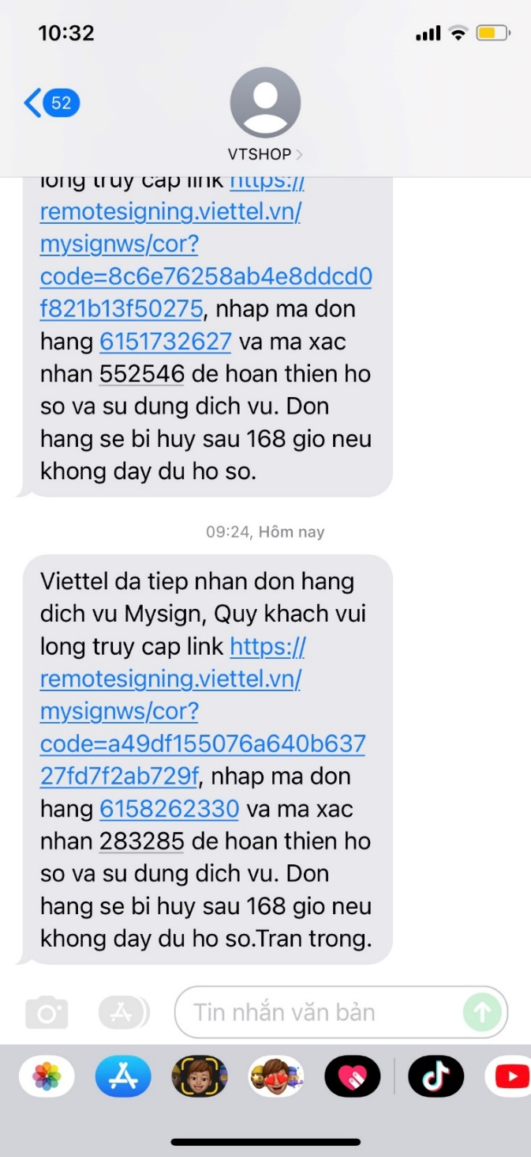
2. KÍCH HOẠT CHỨNG THƯ SỐ MYSIGN
Sau khi Viettel tạo đơn thành công, Thầy Cô sử dụng chứng thư số (CTS) trong danh sách tiếp nhận đấu lô sẽ nhận được tin nhắn với nội dung:
"Viettel đã tiếp nhận đơn hàng dịch vụ Mysign, Quý khách vui lòng truy cập link …………, nhập mã đơn hàng …… và mã xác nhận …….. để hoàn thiện hồ sơ và sử dụng dịch vụ. Đơn hàng sẽ bị hủy sau 7 ngày nếu không đầy đủ hồ sơ "
Thầy Cô nhấn vào link để hoàn thiện đơn hàng.

Slide 4
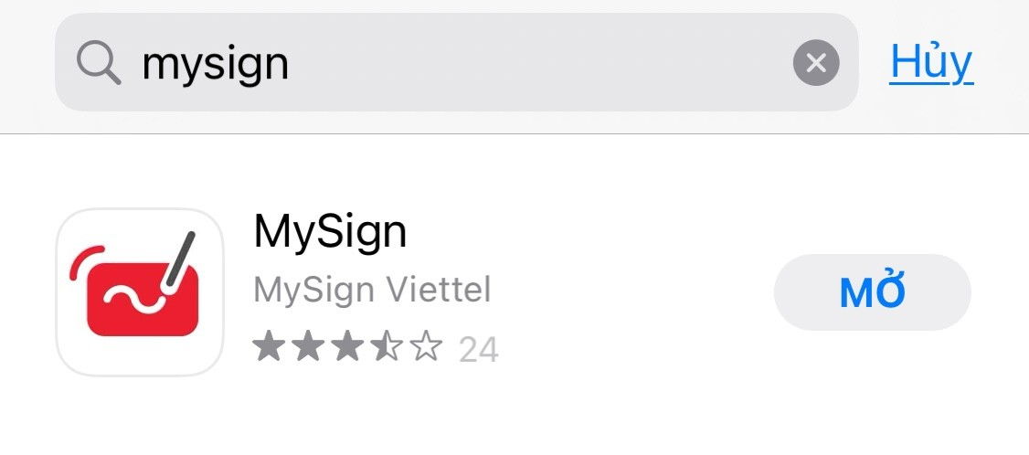
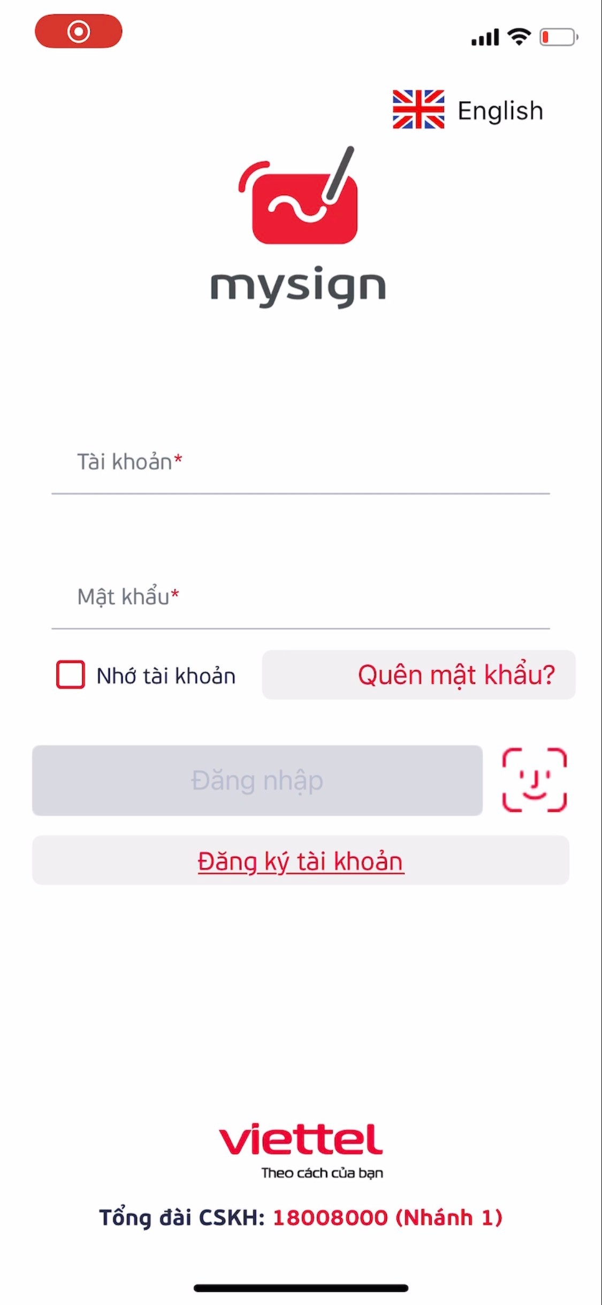
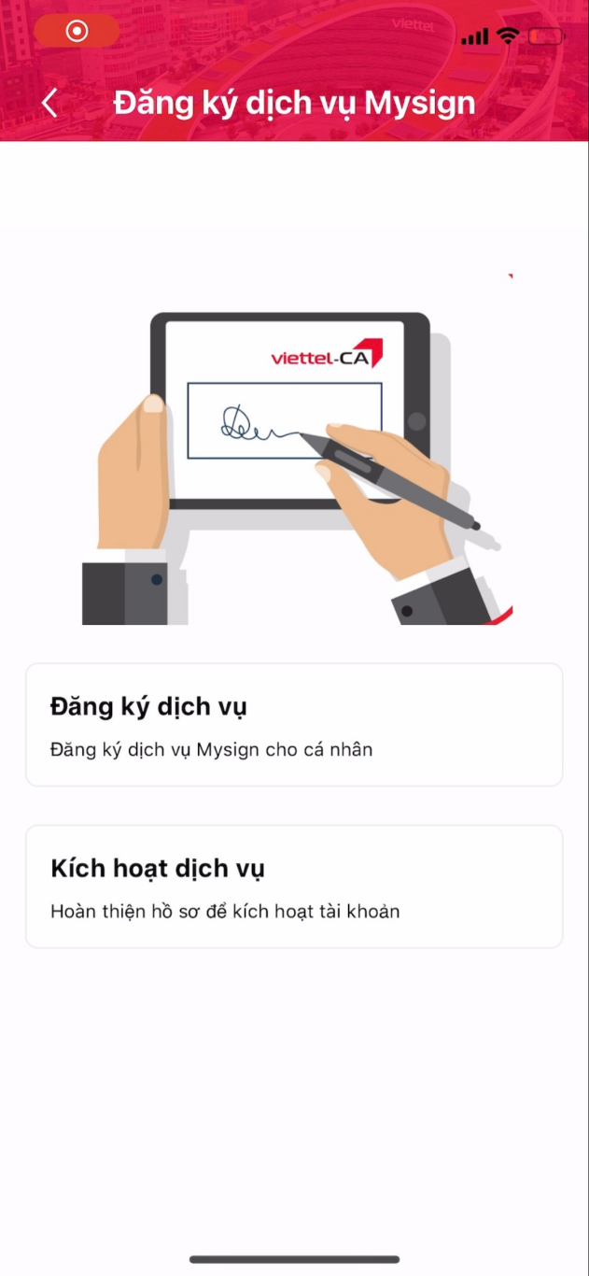
2. KÍCH HOẠT CHỨNG THƯ SỐ MYSIGN
Bước 1: Thầy Cô có thể lên CHPlay/Appstore hoặc truy cập link trong tin nhắn để tải app Mysign
Bước 2: Thầy Cô chọn Đăng ký tài khoản
=> Chọn Kích hoạt dịch vụ

Slide 5
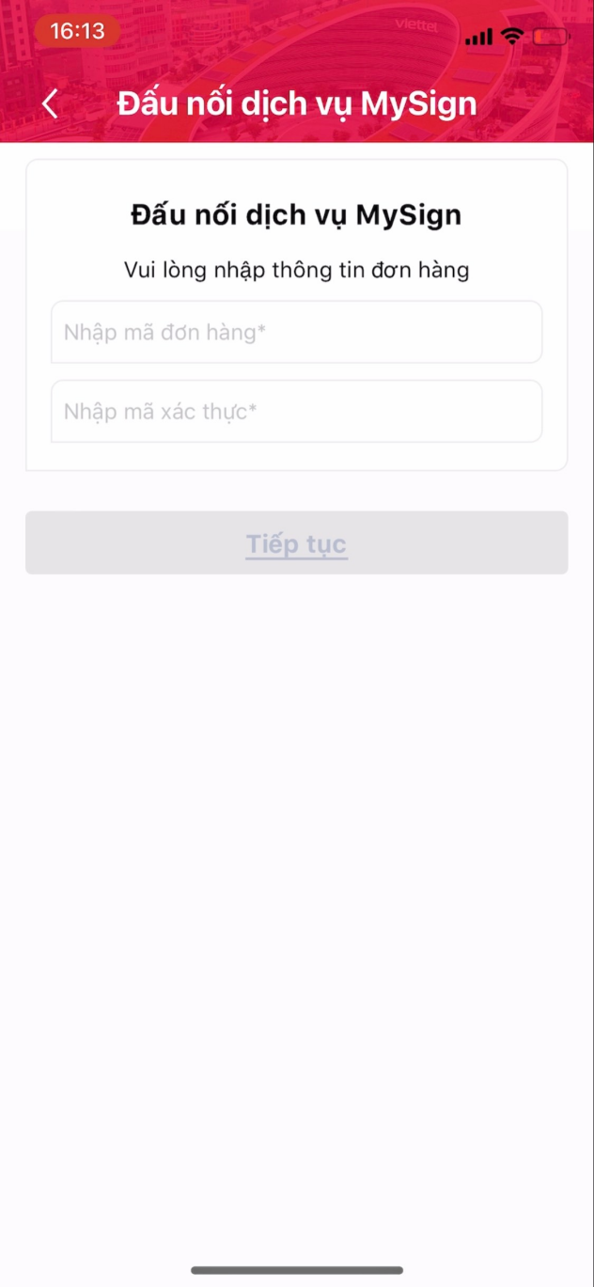
2. KÍCH HOẠT CHỨNG THƯ SỐ MYSIGN
Bước 3: Thầy Cô nhập mã đơn hàng và mã xác thực được gửi qua VTSHOP
=> Chọn Tiếp tục

Slide 6
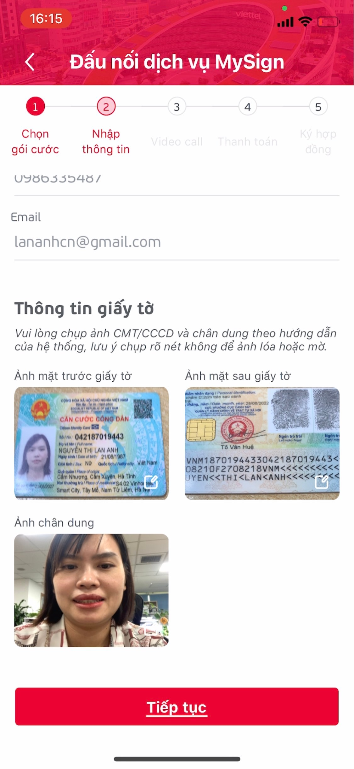
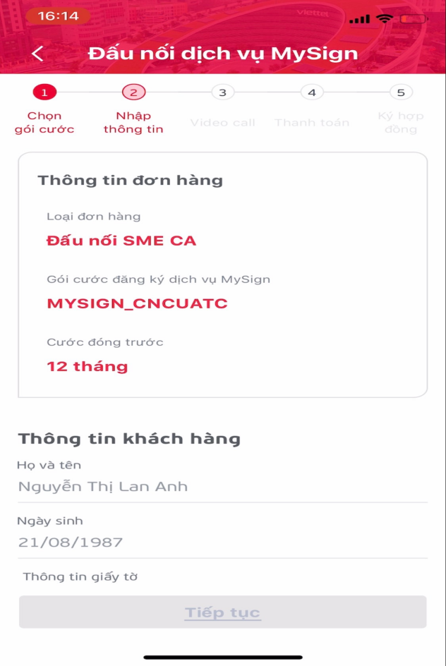
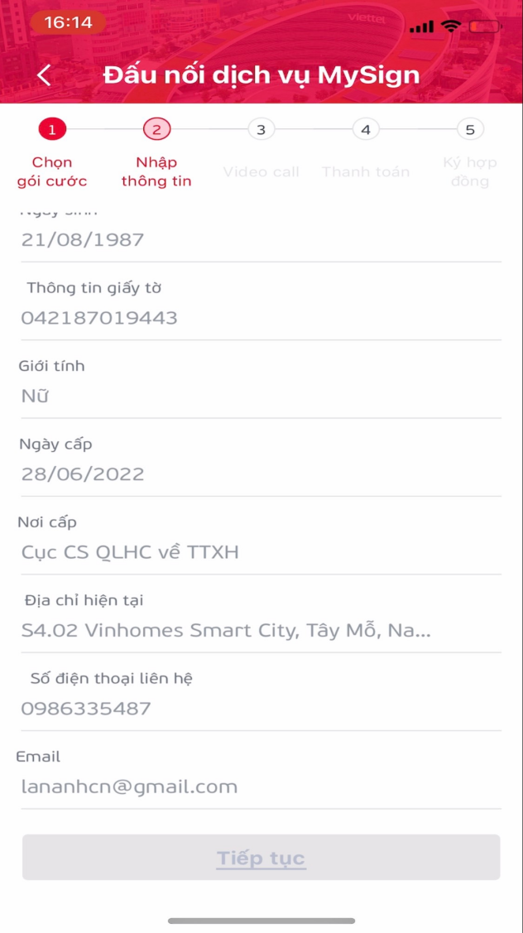
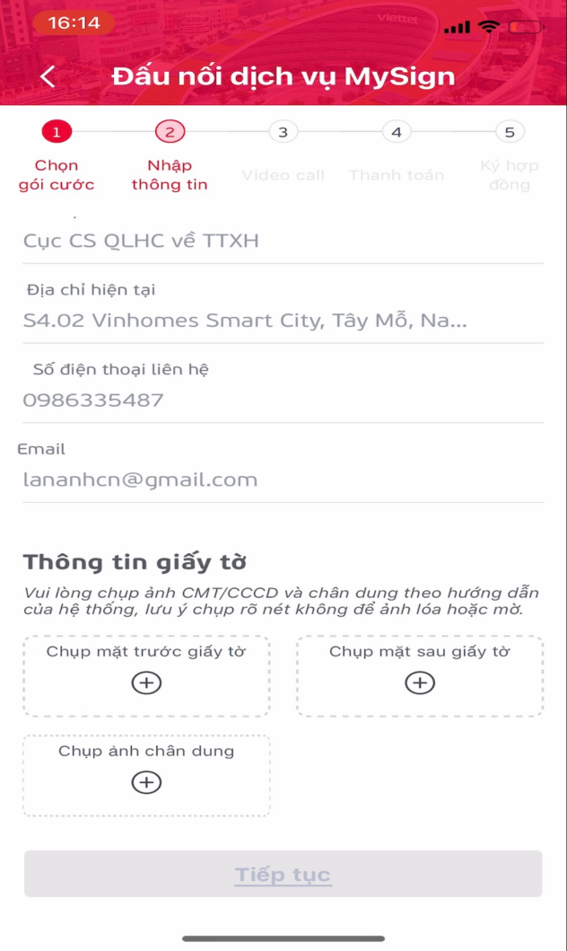
2. KÍCH HOẠT CHỨNG THƯ SỐ MYSIGN
Bước 4: Màn hình hiển thị thông tin đơn hàng, thông tin giấy tờ
=> Thầy Cô tiến hành chụp ảnh giấy tờ và chân dung theo hướng dẫn

Slide 7
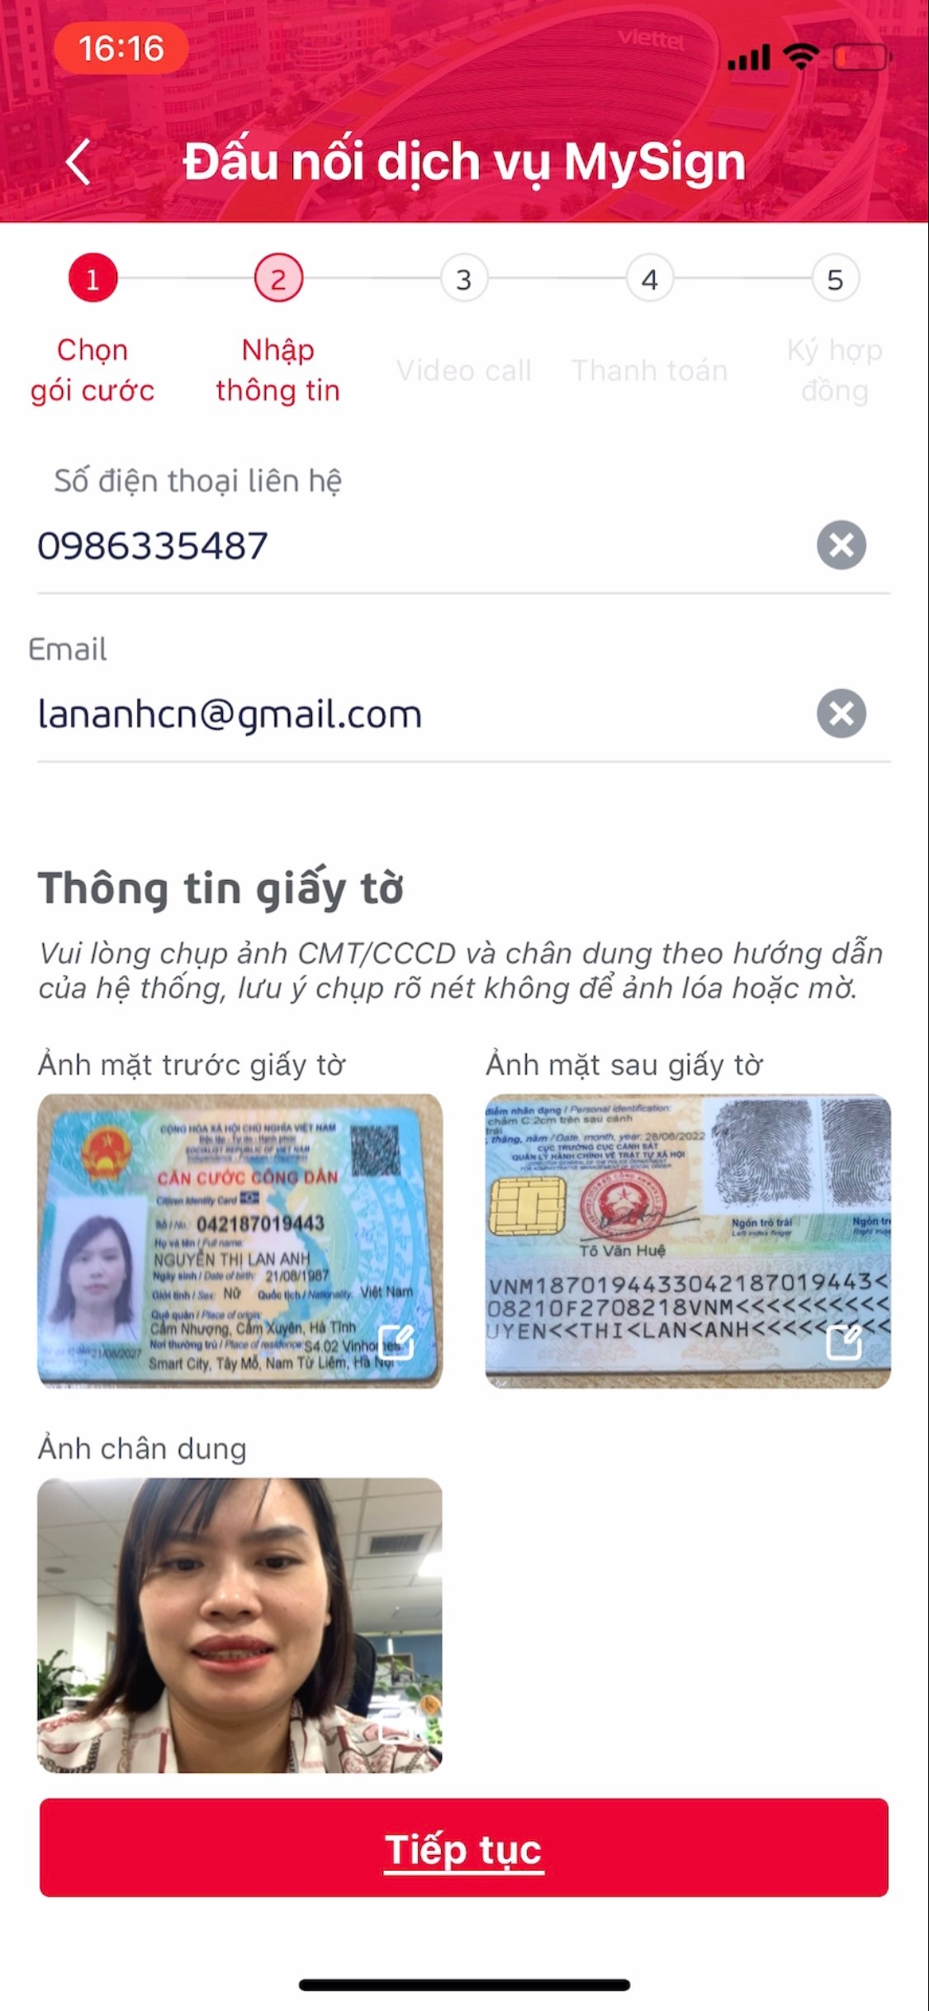
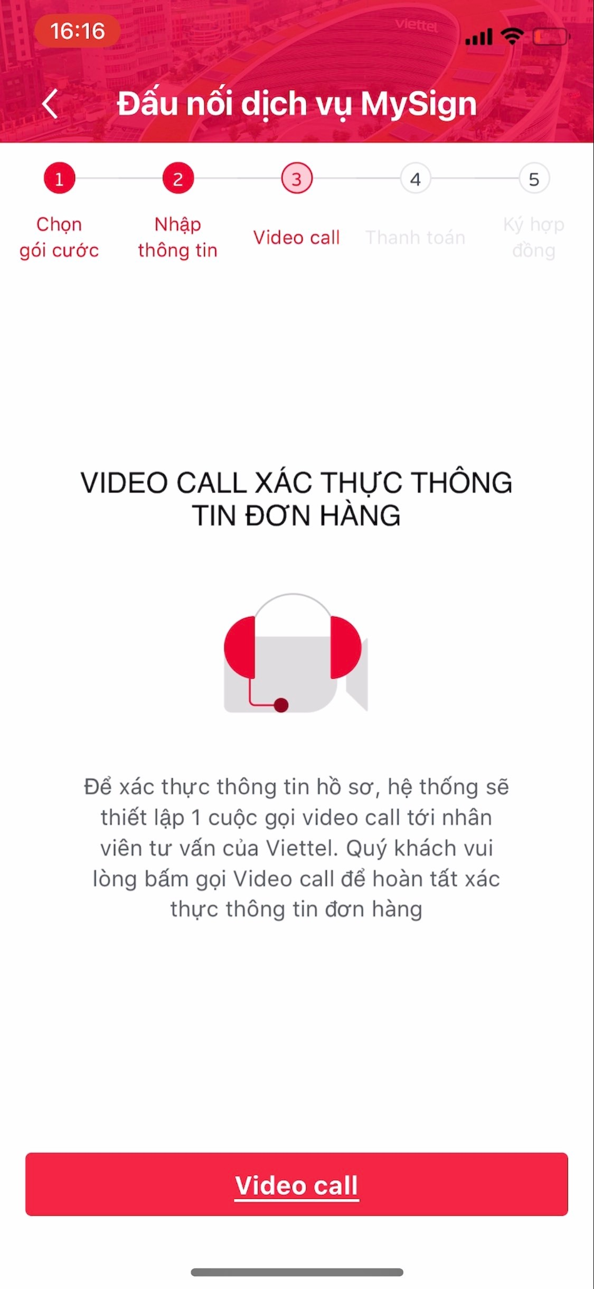
2. KÍCH HOẠT CHỨNG THƯ SỐ MYSIGN
Bước 5: Thầy Cô ekyc thành công, thông tin khách hàng (ngày cấp, SĐT, Email) phía trên có quyền sửa nếu bị sai
=> Chọn Tiếp tục để chuyển tới bước tiếp theo
=> Thầy Cô chọn Video call để thực hiện xác thực thông tin đơn hàng

Slide 8
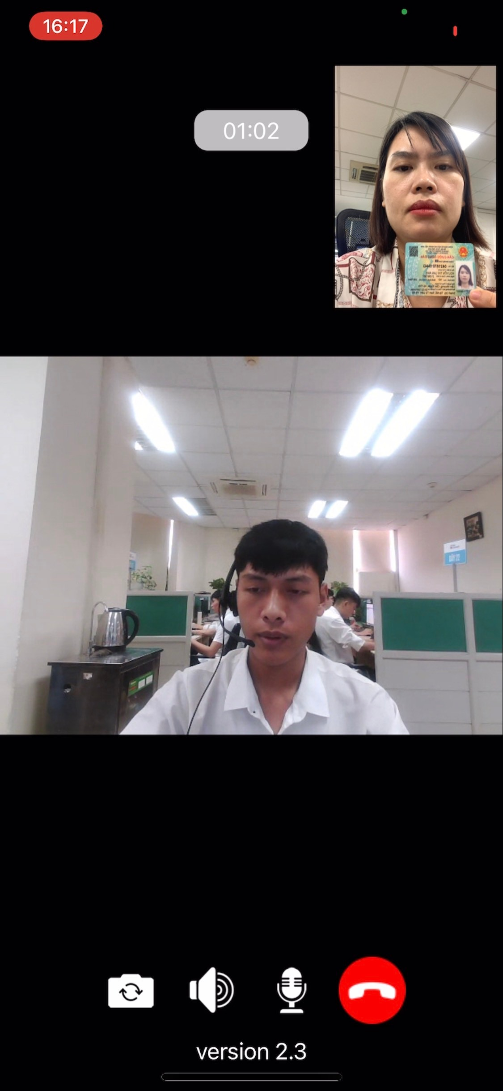
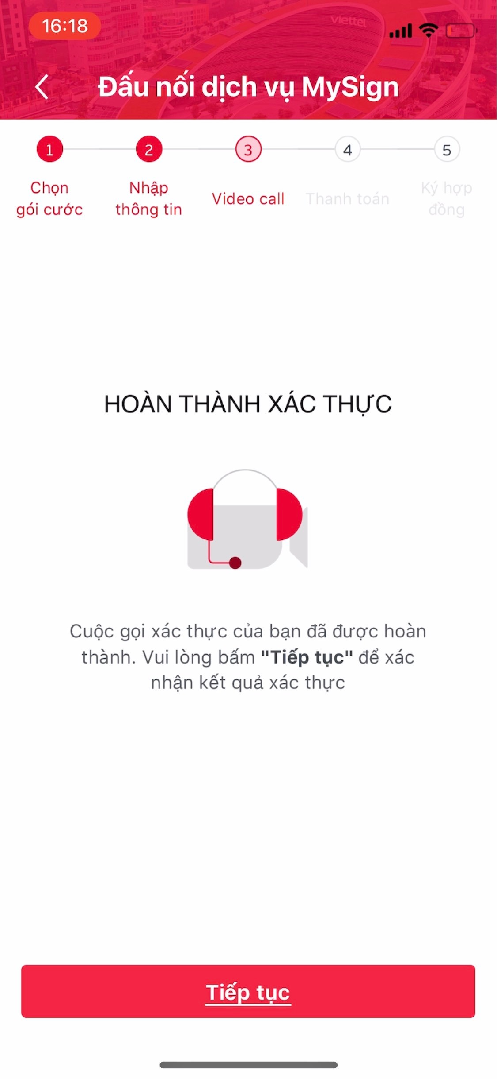
2. KÍCH HOẠT CHỨNG THƯ SỐ MYSIGN
Bước 6 : Thầy Cô chọn “Video call” để thực hiện xác thực thông tin đơn hàng.
Sau khi điện thoại viên thông báo hoàn thành xác thực, cuộc gọi kết thúc
=> Thầy Cô chọn “Tiếp tục”.

Slide 9
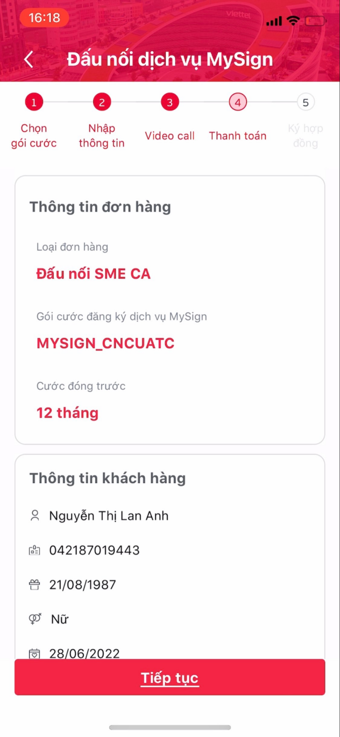
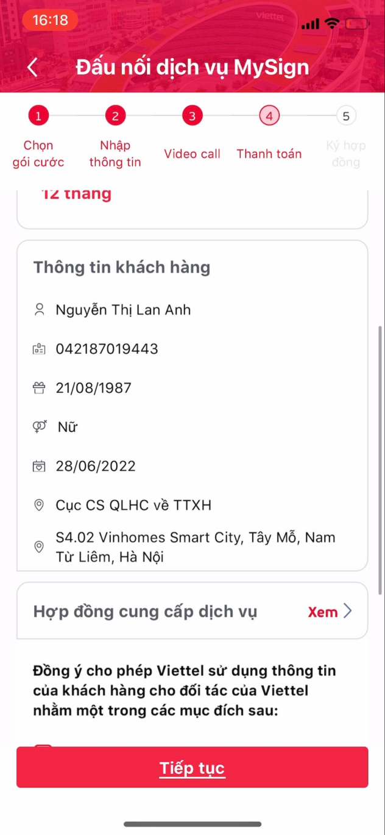
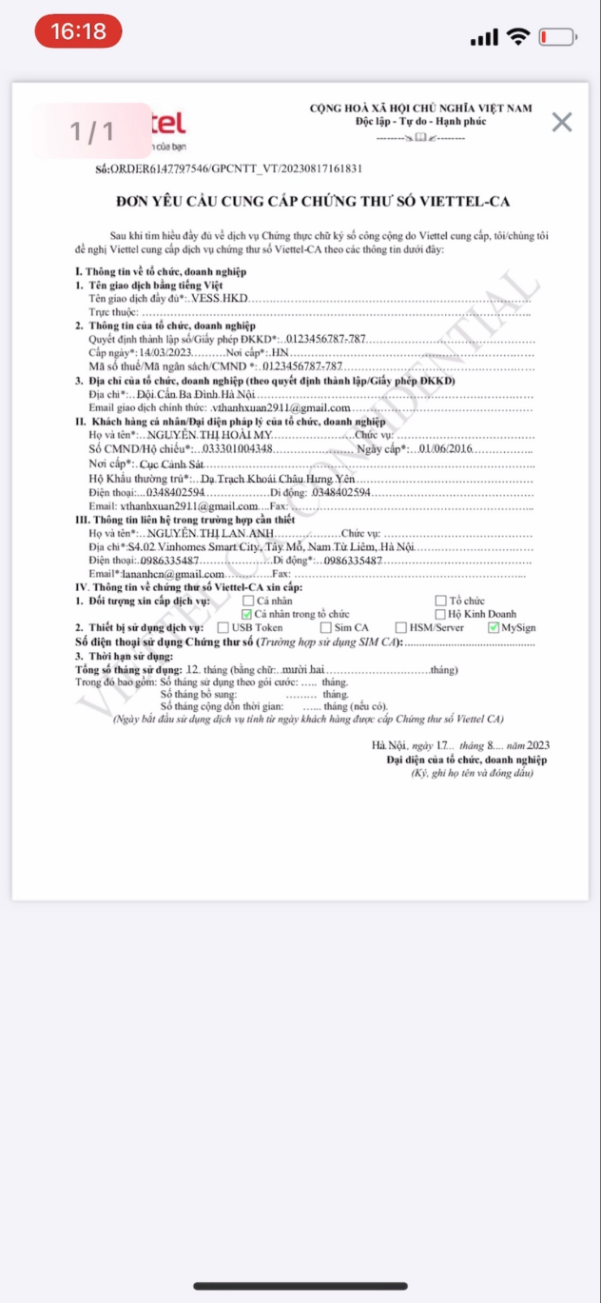
2. KÍCH HOẠT CHỨNG THƯ SỐ MYSIGN
Bước 7 : Màn hình hiển thị thông tin đơn hàng, thông tin khách hàng (sau khi chỉnh sửa nếu có thông tin sau), cùng với Hợp đồng cung cấp dịch vụ và các điều khoản đi kèm Thầy Cô có thể xem Hợp đồng cung cấp dịch vụ bằng cách chọn vào chữ “Xem”.
KH kiểm tra lại các thông tin có trong hợp đồng
=> Nhấn X để thoát.

Slide 10
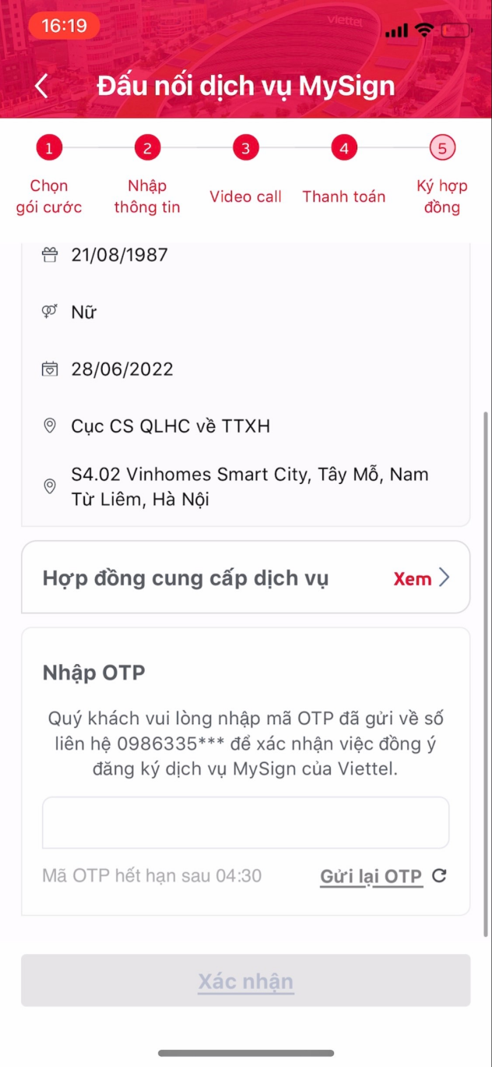
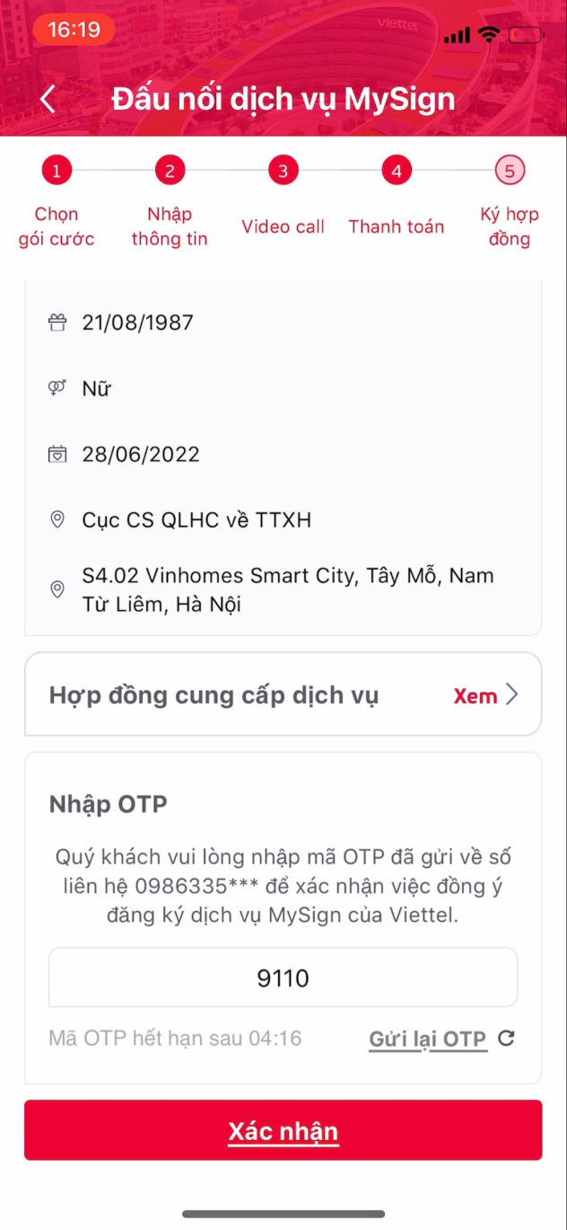
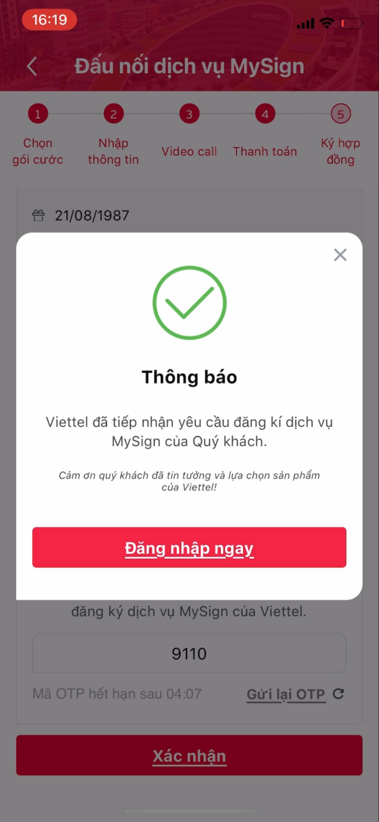
2. KÍCH HOẠT CHỨNG THƯ SỐ MYSIGN
Bước 8 : Thầy Cô nhập OTP gửi về để Xác nhận ký vào Hợp đồng và đồng ý đăng ký dịch vụ Mysign của Viettel
=>Chọn Xác nhận.
Màn hình thông báo Thành công. MYSIGN sẽ gửi về cho Thầy Cô thông tin Tài khoản và mật khẩu .
=> Thầy Cô chọn Đăng nhập ngay để tiến hành đăng nhập vào app

Slide 11
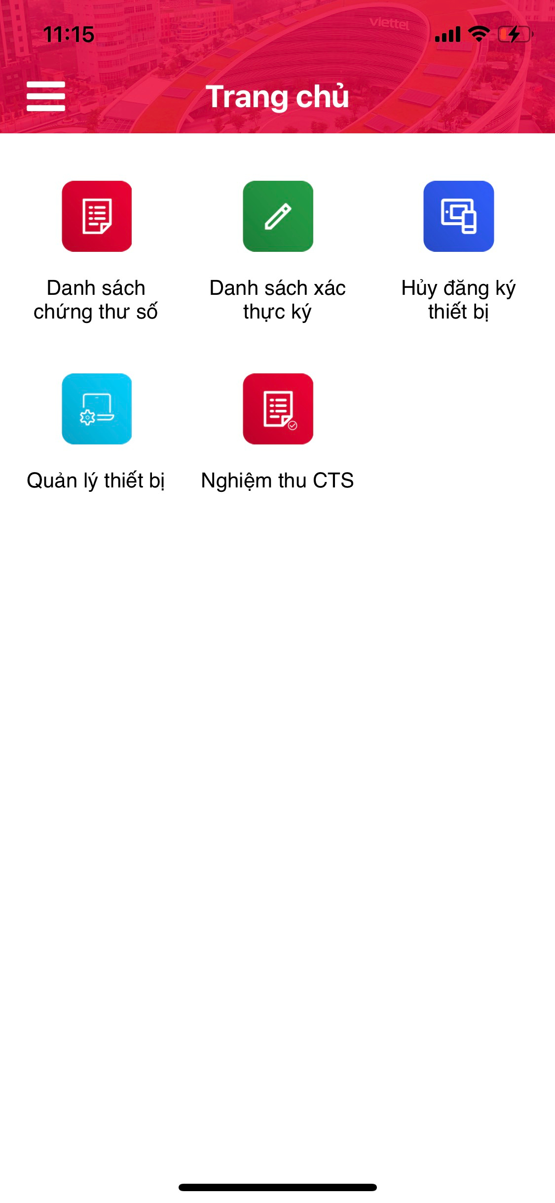
2. KÍCH HOẠT CHỨNG THƯ SỐ MYSIGN
Bước 9 : Thầy Cô đăng nhập vào app Mysign bằng tài khoản/mật khẩu đã được gửi về => Chọn Nghiệm thu CTS

Slide 12
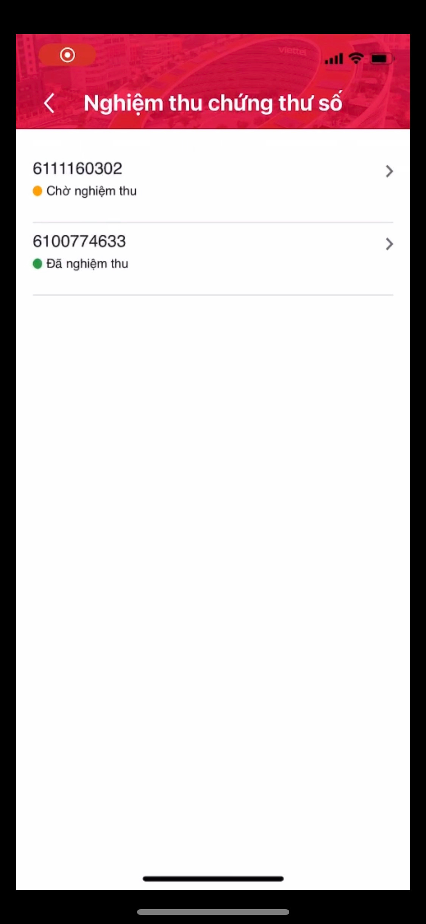
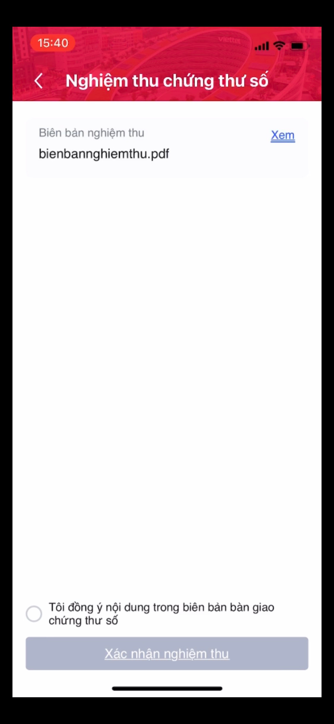
2. KÍCH HOẠT CHỨNG THƯ SỐ MYSIGN
Bước 10 : Thầy Cô chọn đơn hàng vừa đấu nối đang ở trạng thái chờ nghiệm thu và tiến hàng nghiệm thu. Thầy Cô chọn Xem để xem Biên bản nghiệm thu, sau đó click “Tôi đồng ý nội dung trong biên bản bàn giao chứng thư số” => Xác nhận nghiệm thu.

Slide 13
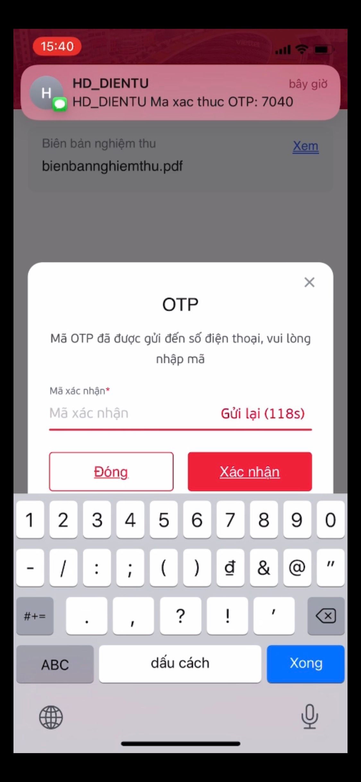
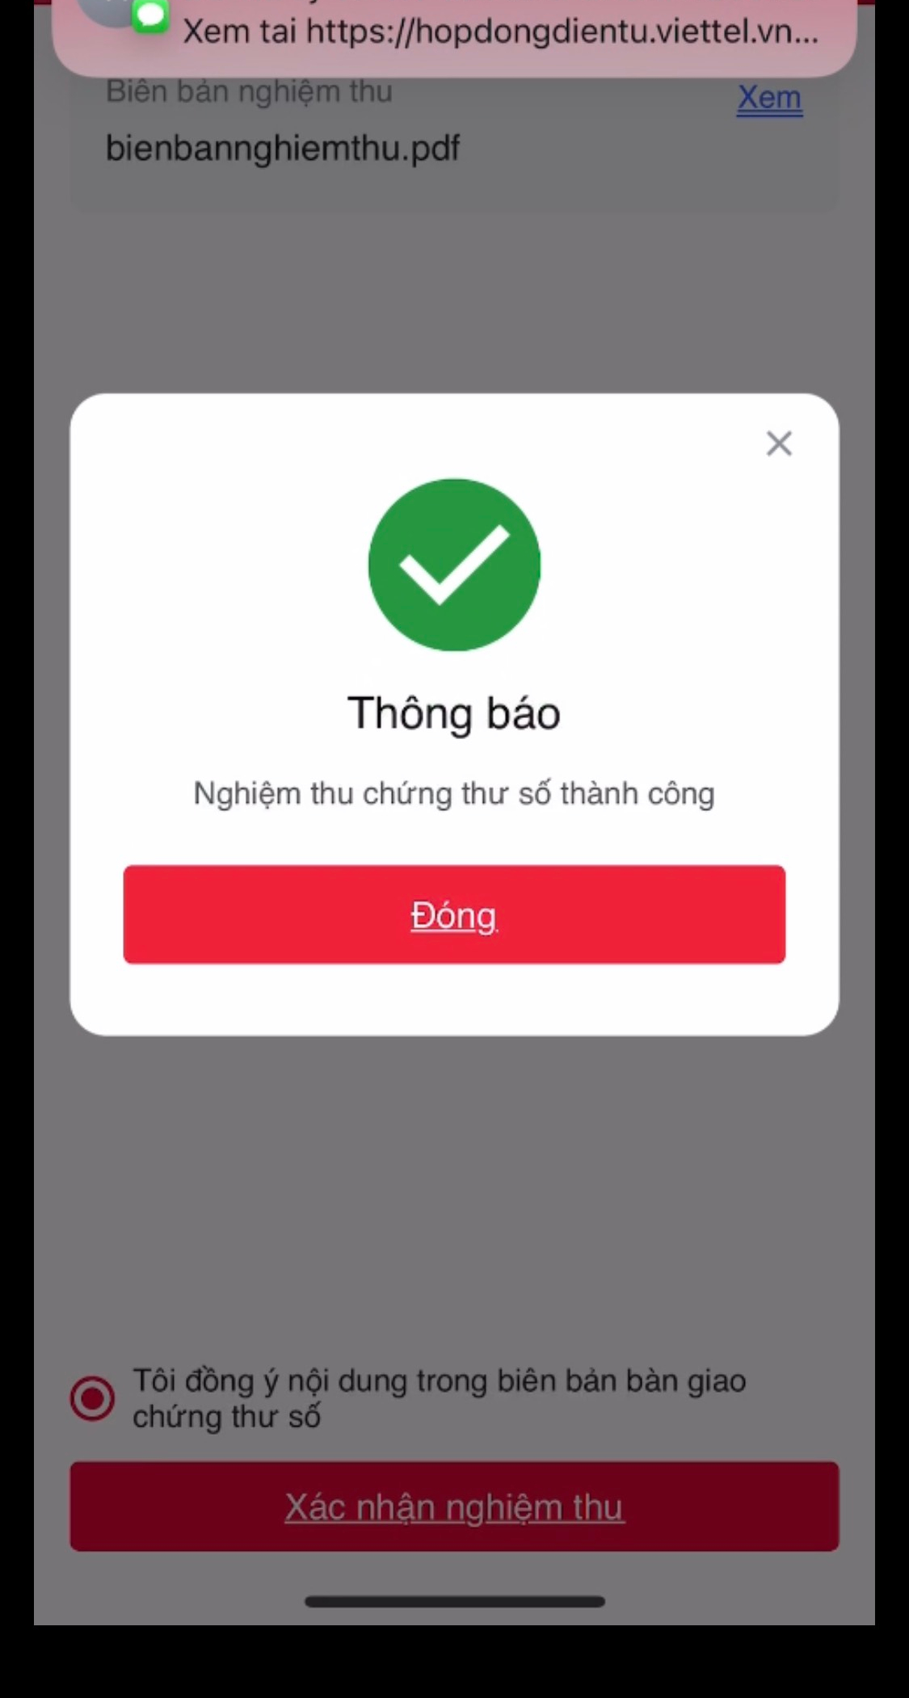
2. KÍCH HOẠT CHỨNG THƯ SỐ MYSIGN
Bước 11: Thầy Cô tiến hành nhập OTP gửi về để xác nhận
=> Hoàn thành nghiệm thu CTS

Slide 14
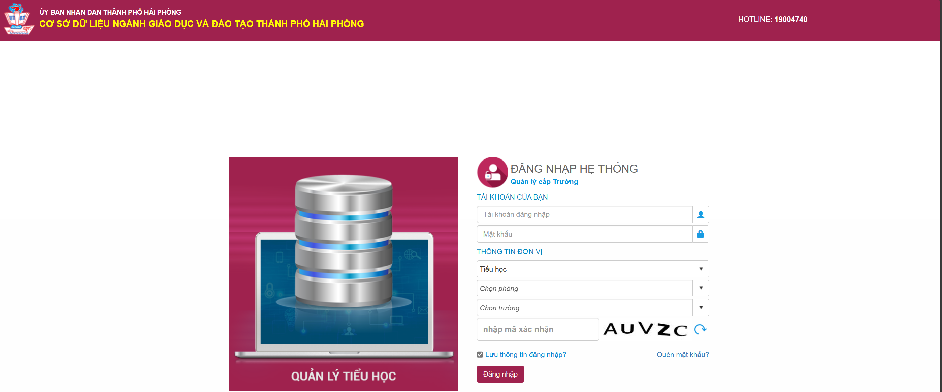
3. HƯỚNG DẪN ĐĂNG KÝ CHỮ KÝ SỐ MYSIGN TRÊN CÁC PM CỦA NGÀNH
Thầy Cô thực hiện theo hướng dẫn của ĐV Quảng Ích và Edmicro

Slide 15


Trân trọng cảm ơn !

